Slide 2
Видео- BTS

Slide 4
Видео

Slide 5
Красивая хореография
Смелые походки и движения
Образ «дерзких девушек»
Красивые декорации и красочность клипов.

Slide 6
Дорамы – азиатские сериалы
«Другие проблемы»
Например, «Национальное голосование за смертную казнь» или «Такси»

Slide 7
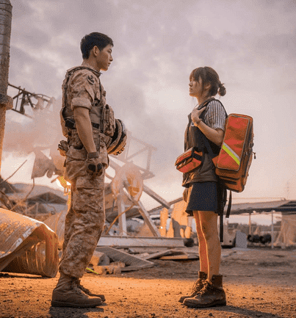
2. Милые отношения и романтика.
«Потомки солнца», «Около 1%», «Король Земли» (слева направо)

Slide 8
3. Внутренние проблемы Южной Кореи

Slide 10
Спасибо за внимание

